Slide 1
Taller Gmap
Maria Camila Lenis Restrepo
Javier Andrés Torres Reyes

Slide 2
Identificación del problema
Debido a la curiosidad despertada por los eventos sísmicos que se han presentado en las últimas semanas, se desea poder conocer la información de los últimos terremotos ocurridos en todo el mundo.

Slide 3

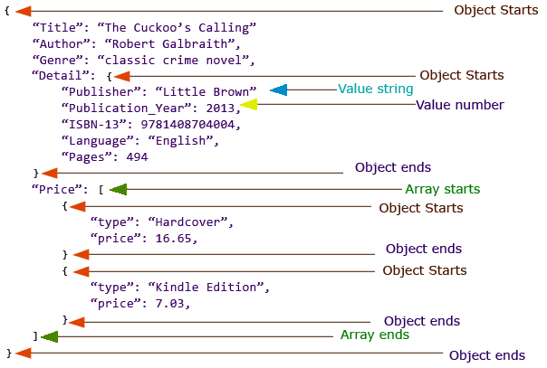
Búsqueda de información

Slide 4
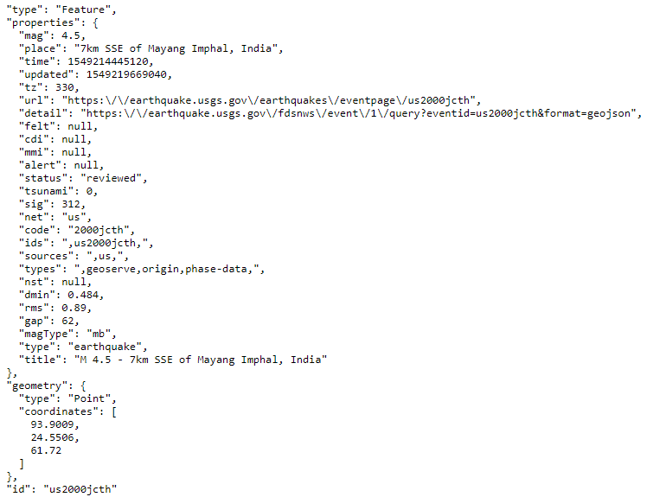
Búsqueda de información

Slide 5
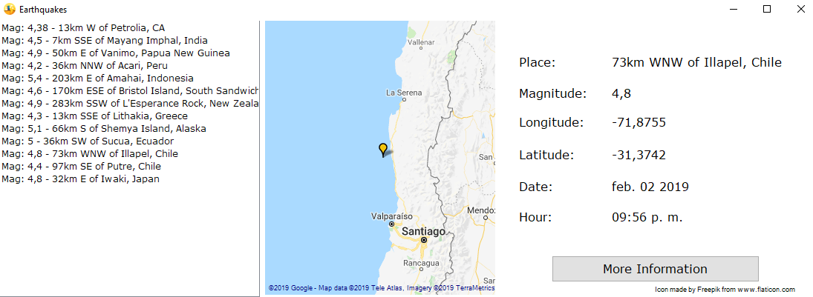
Implementación

Slide 6
Conclusiones
Se aprendió a usar nuevas tecnologías, como peticiones HTTP, JSON y Gmaps.NET

